Slide 1
ИСПОЛЬЗОВАНИЕ КОМПЬЮТЕРНЫХ ПРОГРАММ В ЛЕЧЕБНО-ВОССТАНОВИТЕЛЬНОЙ РАБОТЕ
МДОУ «Детский сад № 112»
г. Ярославль 2016г.
Учитель-дефектолог
Мякутина Л.В.

Slide 2
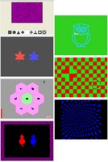
В ДОУ широко используются компьютерные методы лечения с применением интегрированного лечебно-диагностического комплекса «Академик»,
содержащего программы нового поколения («Цветок», «Чибис», «Клинок»), а также компьютерные программы «EYE», «Контур», «Relax» и др.
Эти программы разработанны специалистами Российской академии наук.

Slide 3
Компьютерные программы применяются
на всех этапах
лечебно–восстановительной
работы.

Slide 4
Преимущества компьютерного
лечения амблиопии и косоглазия
Компьютерная программа может заменить один или несколько приборов.
Компьютерная программа позволяет применять новые зрительные стимулы, 2D и 3D изображения.
Возможность дозировать параметры процедур позволяет индивидуально подобрать для каждого ребенка доступный уровень сложности, гарантирует ребенку успех, повышает его самооценку и вызывает желание тренироваться.

Slide 5
Преимущества компьютерного
лечения амблиопии и косоглазия
Интерактивный характер упражнений и наличие обратной связи превращает процесс лечения в увлекательную игру и значительно повышает заинтересованность ребенка в занятиях.
Представление результатов тренировок в графическом виде позволяет ребенку самому оценивать результаты своей работы.
Лечение с помощью компьютерных программ можно осуществлять не только в медицинском учреждении, но и на домашнем компьютере.
Компьютер бесконечно терпелив, он не устает, не сердится и не ругает детей за ошибки.

Slide 6
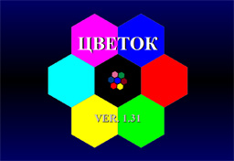
Программа ЦВЕТОК
Страна: Россия
Предназначена для лечения амблиопии и близорукости у детей, оценки скорости зрительного поиска, развития внимания, развитие зрительно-моторной координации и глазодвигательной функции, развитие ориентировки в микропространстве.
Программа «ЦВЕТОК» — интерактивная тренировочная программа, имеющая игровой характер. Программа предлагает пациенту серию усложняющихся, но однотипных зрительных упражнений, состоящих в поиске заданного символа – одиночной буквы — среди нескольких символов, предъявляемых на лепестках цветка. По своей сложности упражнения подразделяются на 3 уровня, внутри которых производится только варьирование размеров изображений (5 градаций). На первом уровне буквы разного размера предъявляются поодиночке, на втором-группами по 4, на третьем-группами по 7.

Slide 7
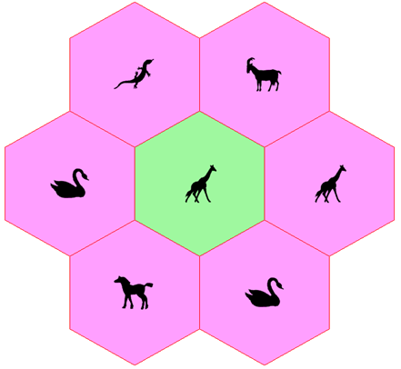
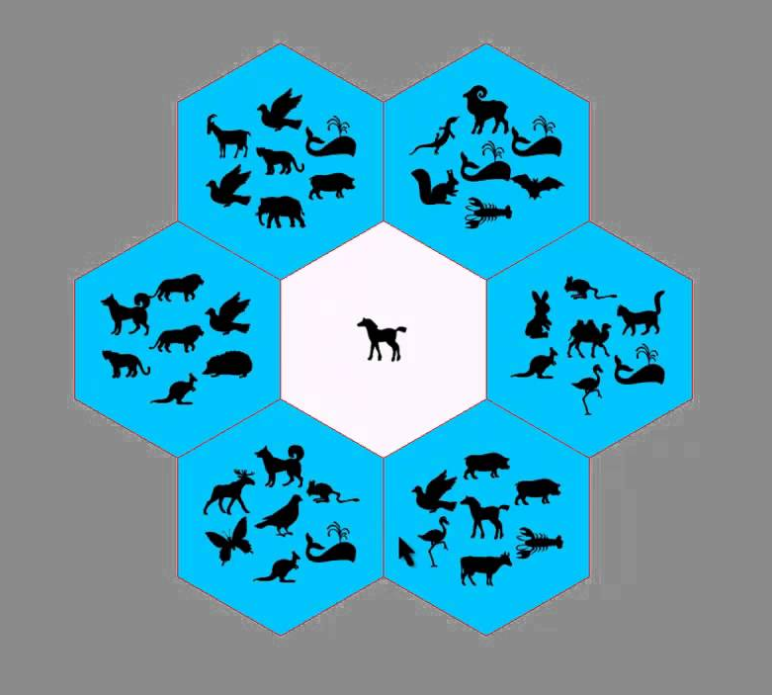
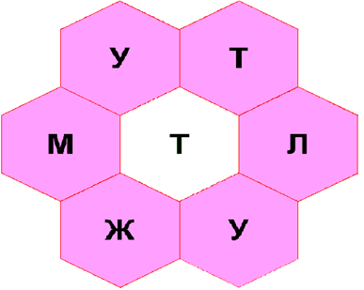
Задача пациента - как можно быстрее найти на лепестках объект идентичный изображенному в центре цветка.

Slide 8
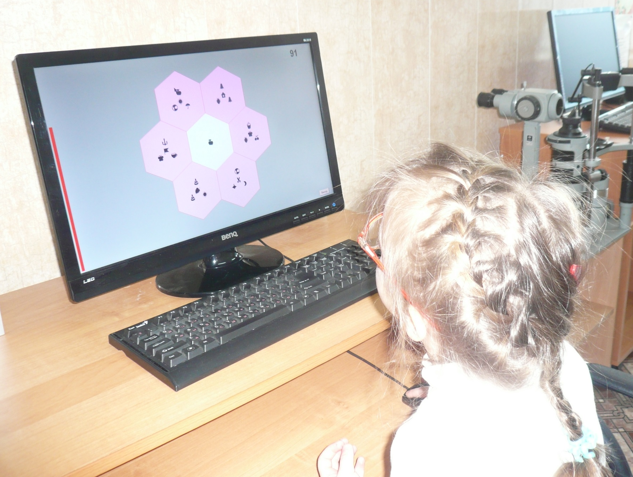
Работа в саду с программой ЦВЕТОК

Slide 9
Программа ЧИБИС
Страна: Россия
Предназначена для диагностики нарушений бинокулярного стереозрения, функционального лечения бинокулярных расстройств.
Лечебное действие программы базируется на открытии в структуре зрительной системы человека таких чисто бинокулярных каналов переработки информации, которые функционируют только при наблюдении объектов двумя глазами и совершенно не реагируют на любые монокулярные стимулы. Программы генерируют специальные последовательности случайно-точечных стереограмм, кодирующих тест-объекты, не воспринимаемые в условиях монокулярного зрения. Лечебный эффект достигается за счет стимуляции согласованной работы двух глаз с помощью двух различных процедур.
Все тесты и упражнения построены по единой схеме последовательного предъявления стереограмм для опознания закодированных изображений, трудность узнавания которых прогрессивно нарастает.

Slide 10
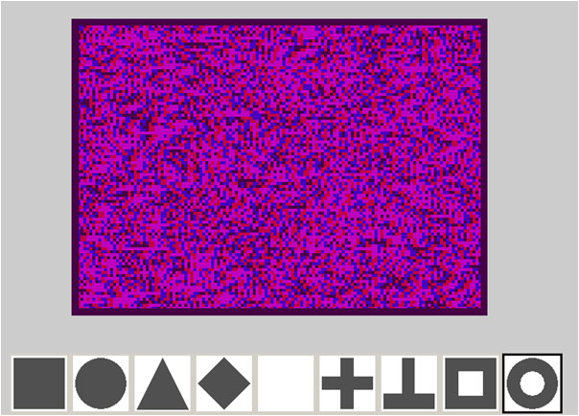
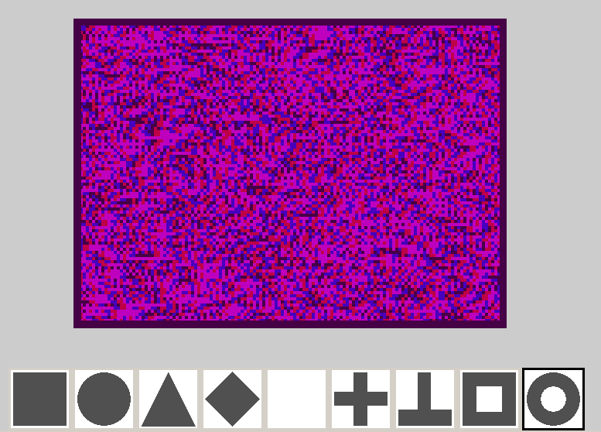
Задача пациента – указать объект закодированный стереограммой.

Slide 11
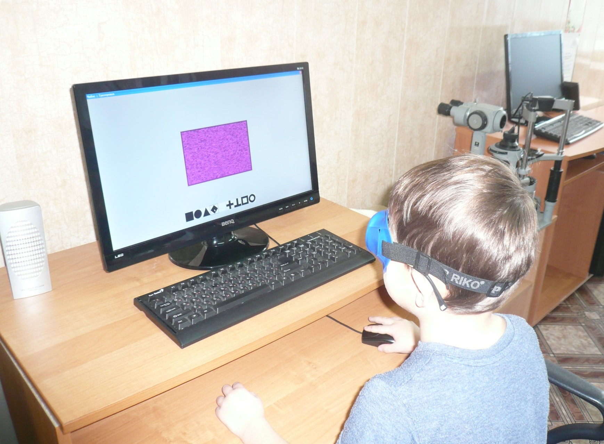
Работа в саду с программой ЧИБИС

Slide 12
Программа КЛИНОК
Страна: Россия
Комплексная программа для лечения косоглазия, позволяющая осуществлять все традиционные тренировочные процедуры аппаратного лечения на синоптофоре. Программа построена по принципу имитации соответствующих процедур, но позволяет расширить их временной и скоростной диапазон и использовать ряд новых режимов стимуляции. Для разделения полей зрения используются красно-синие очки.
Диагностика:
оценка характера зрения (цветотест);
измерение угла косоглазия;
выявление функциональной скотомы;
определение фузионных резервов.
Тренировка:
ликвидация функциональной скотомы;
устранение косоглазия (упражнение — мелькания);
закрепление бификсации (упражнение — колебания);
развитие фузионных резервов.

Slide 13
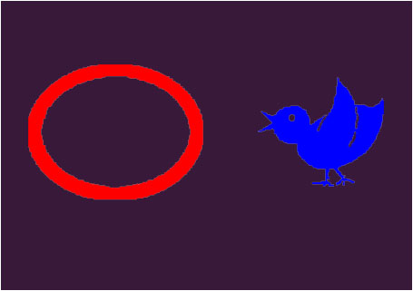
Программа КЛИНОК
Устранение косоглазия:
основано на субъективном совмещении и слиянии левого и правого изображений с помощью компьютерной мышки.
В режиме мельканий или колебаний :
при постепенном сближении обоих изображений проводится слияние изображений, а затем и тренировка фузии.

Slide 14
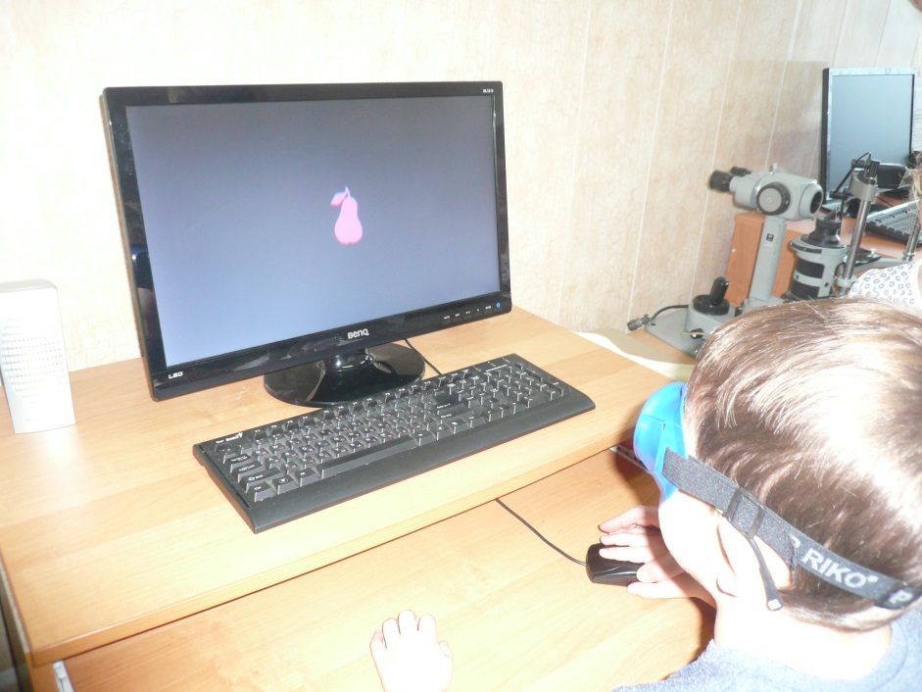
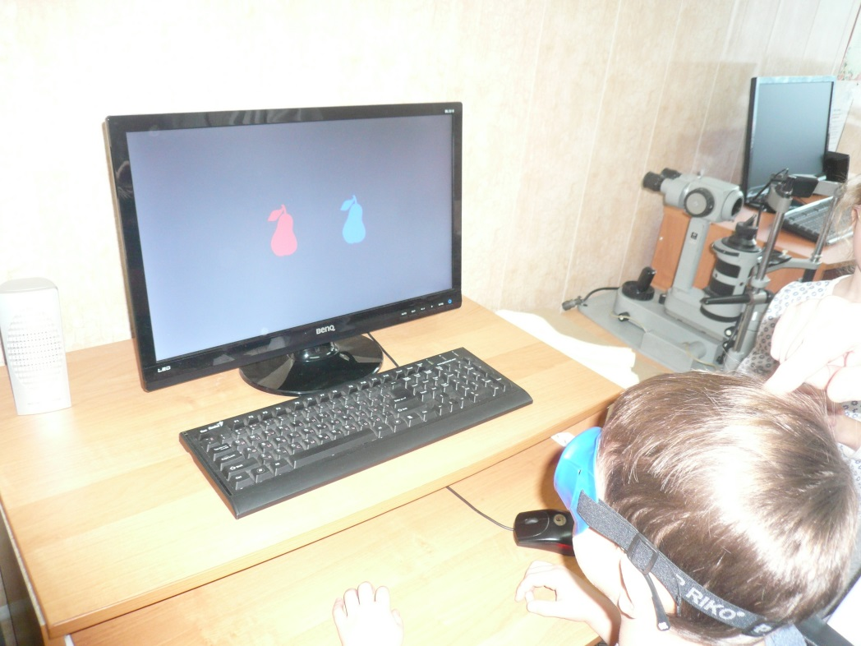
Работа в саду с программой КЛИНОК

Slide 15
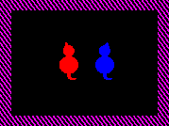
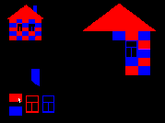
Программа «eYe»
Страна: Россия
Программа «eYe» предназначена для диагностики и лечения амблиопии и косоглазия, восстановления и развития бинокулярного зрения. В основу упражнений положены методы плеоптики, ортоптики и диплоптики. Разделение полей зрения осуществляется с помощью красно-синих очков.
Показания к лечению:
амблиопия любой степени
нарушения бинокулярного зрения:
при содружественном косоглазии и гетерофории;
при остроте зрения хуже видящего глаза не ниже 0.4 (с коррекцией);
при бифовеальном слиянии или функциональной скотоме на синоптофоре;
при угле косоглазия до 5-10 градусов по Гиршбергу (при больших углах – с призматической коррекцией).

Slide 16
Упражнения «Тир» и «Погоня» – это игры, способствующие развитию правильной локализации и фиксации, повышению остроты зрения. Во время игры происходит локальное и общее раздражение сетчатки яркими цветовыми динамическими стимулами. Лечебный эффект достигается даже в тех случаях, когда резко неустойчивая фиксация делает применение самостоятельных способов лечения амблиопии невозможным.
Разнообразные упражнения на «совмещение» и «слияние» развивают содружественную деятельность обеих половин зрительного анализатора. Среди заданий есть и короткие тесты, и занимательные «конструкторы». Многочисленные регулировки позволяют подобрать наиболее эффективный способ предъявления тест-объектов для каждого пациента.
Оригинальное упражнение «Тренажер» развивает фузионные резервы, а также может служить тестом на наличие глубинного зрения.
В программу включена диагностика угла косоглазия и четырехточечный тест. Лечение сопровождается компьютерным ведением медицинских карт.

Slide 17
Программа ТИР
Переключение внимания между двумя объектами КРУГ и КВАДРАТ тренирует:
Механизмы пространственной локализации
Центральной фиксации
Восприятие объектов разных размеров
Задача пациента – навести круг на квадрат после
чего следует серия ярких вспышек экрана, которые являются аналогами засветов применяемых при лечении амблиопии.

Slide 18
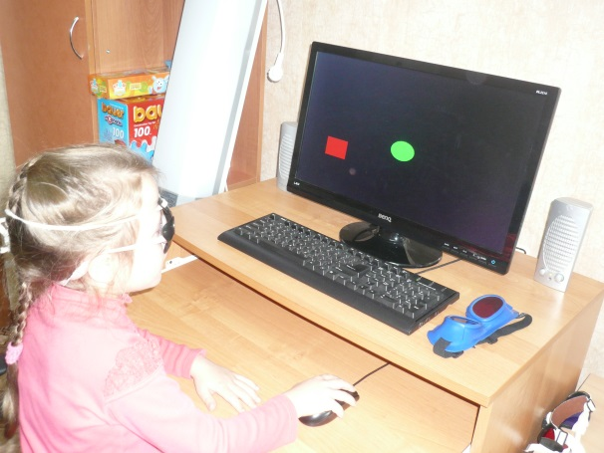
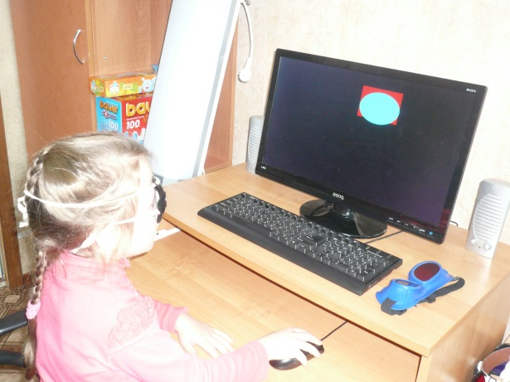
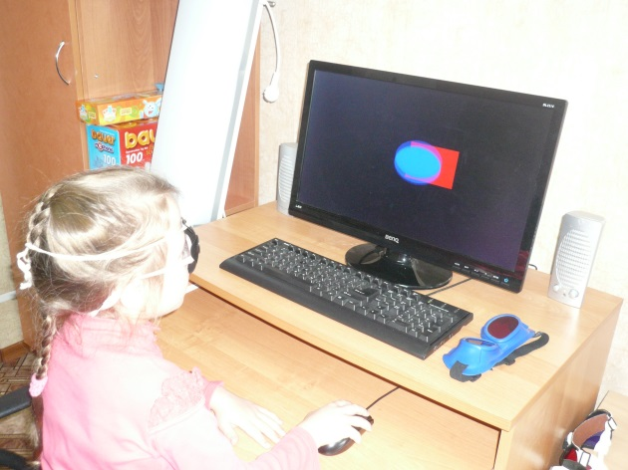
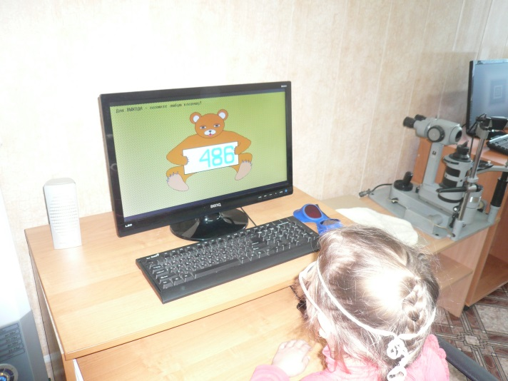
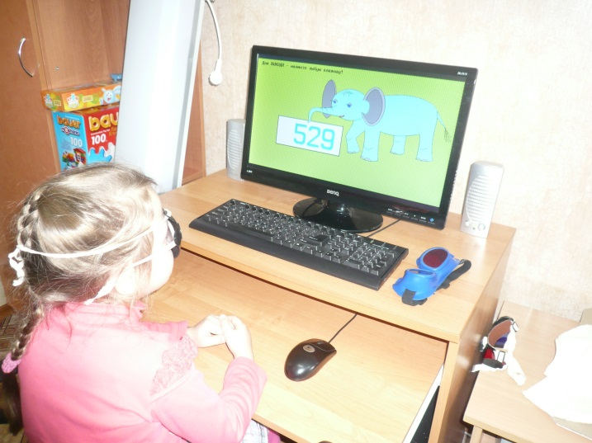
Работа в саду с программой «ТИР»

Slide 19
Программа "Контур"
Программа для лечения амблиопии, восстановления и развития бинокулярного зрения. В бинокулярных упражнениях пациент в красно-синих очках, видя опорный рисунок одним глазом, обводит или дорисовывает его "пером", видимым другим глазом. Всего в программе 38 рисунков различной сложности. Для устранения функционального подавления и тренировки фузии предусмотрены многочисленные регулировки: изменяется соотношение контрастов объектов и толщина линий рисунка и "пера", объекты могут независимо переключаться из светлых в темные, включается мигание с управляемой частотой, регулируется сила стимула для периферической фузии.

Slide 20
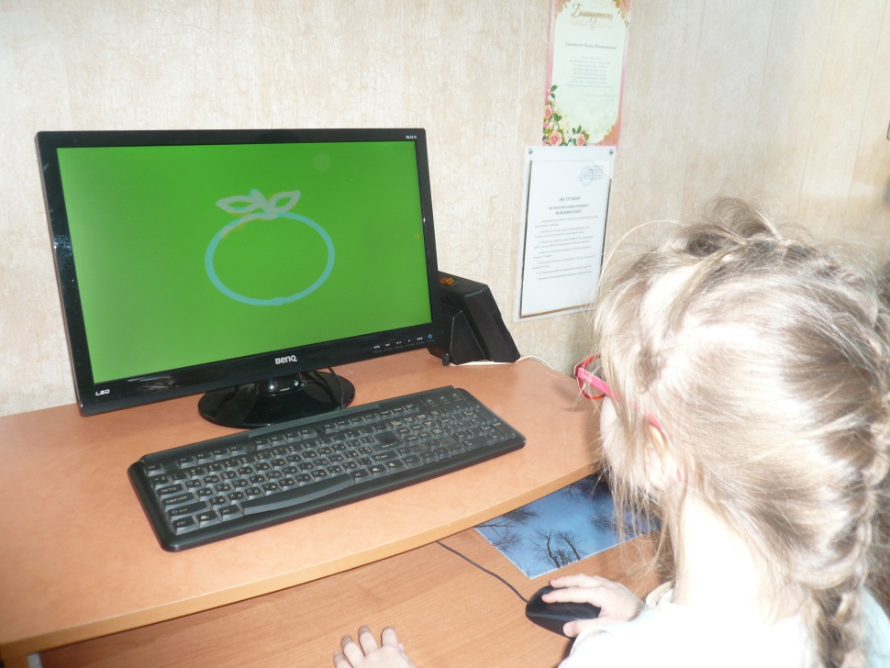
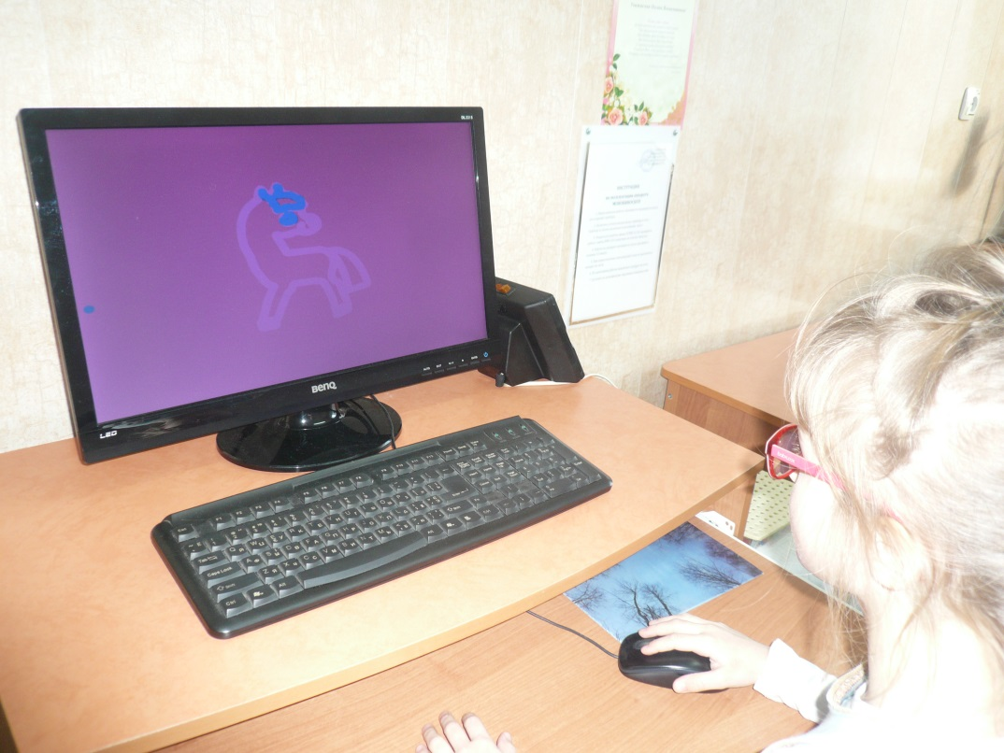
Работа в саду с программой «КОНТУР»

Slide 21
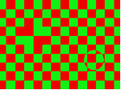
Программа «Крестики»
Игровой паттерн-стимулятор для лечения амблиопии, в котором используется инвертирующееся шахматное поле. Этот стимул активизирует нейроны и восстанавливает межнейронные связи на всех уровнях зрительной системы. В ходе игры клетки уменьшаются до порога различения их игроком. Частоты инвертирования связаны с размером клеток, обеспечивая наибольший лечебный эффект. Контраст изображения можно выбирать в широких пределах: от максимального для стимуляции, до едва различимого для тренировки. Для воздействия на яркостный и цветооппонентные каналы зрительной системы используются черно-белые, красно-зеленые или желто-синие шахматные поля. Продолжительность одной игры — 5 минут.

Slide 22
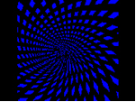
Программа "Паучок"
Программа для лечения амблиопии, где стимуляция производится структурированными динамическими изображениями. Игровая задача побуждает пациента удерживать взор вблизи центров подвижных радиальных или спиральных решеток. В результате макула и периферия одновременно возбуждаются стимулами оптимальных размеров: макула - мелкими, периферия - крупными. Также в процессе игры активизируются визомоторная деятельность, конвергенция и аккомодация. Различные настройки и цветовые переходы позволяют стимулировать все типы фоторецепторов, а также on- и off-нейроны. Контраст изображения можно выбирать.

Slide 23
Компьютерная программа Relax
Компьютерная программа Relax, в первую очередь, призвана бороться со спазмом аккомодации: подвижные изображения программы заставляют мышцы глаза и хрусталика (из-за которых и происходит спазм аккомодации) менять своё состояние на более расслабленное. При периодических тренировках с помощью компьютерной программы Relax возможно восстановление аккомодации. Так же программа может использоваться при комплексном лечении амблиопии и миопии (близорукости).
Компьютерная программа Relax рекомендована для профилактики спазма аккомодации, пресбиопии (возрастной дальнозоркости) и детской миопии (близорукости).

Slide 24
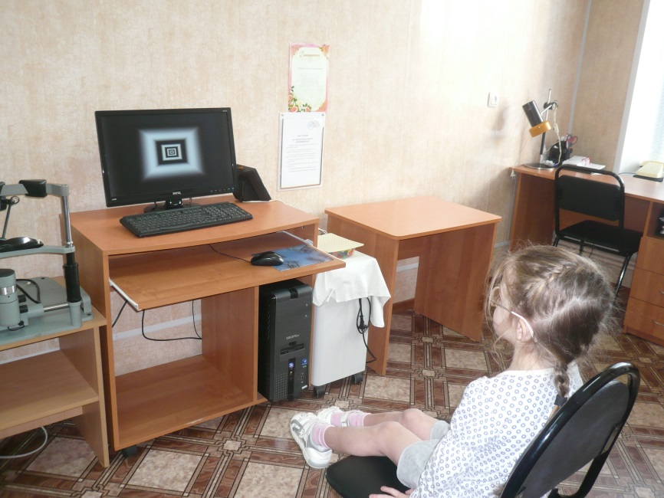
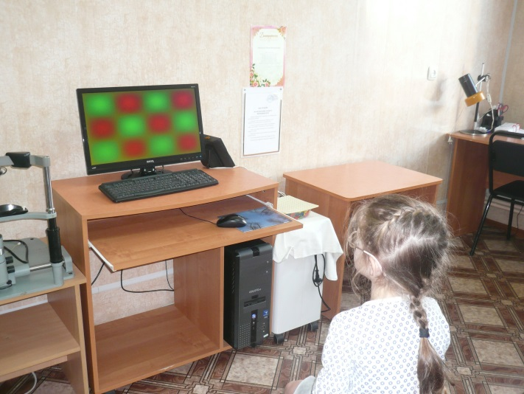
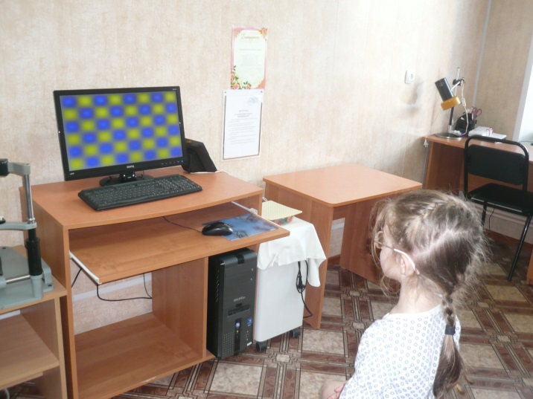
Работа в саду с программой «Relax»

Slide 25
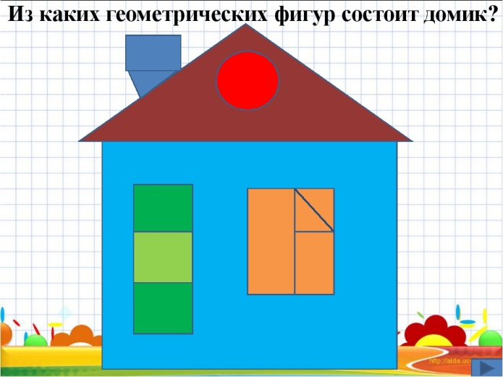
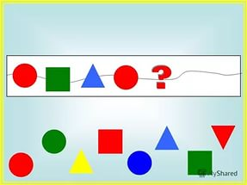
Подготовка к упражнениям на компьютере
Упражнения по узнаванию, называнию, выделению геометрических фигур
Цель: учить узнавать, называть и различать круг, квадрат, треугольник. Сравнивать две геометрические фигуры по величине, выражая результаты сравнения словом. Самостоятельно выделять принцип группировки, опираясь на образец.
Упражнение № 1. «Закрой фишкой геометрическую фигуру».
Упражнение № 2. «Продолжи ряд»
Упражнение № 3. «Составление узора из геометрических фигур».
Упражнение № 4. «Из каких фигур состоит предмет, назови фигуру».

Slide 26
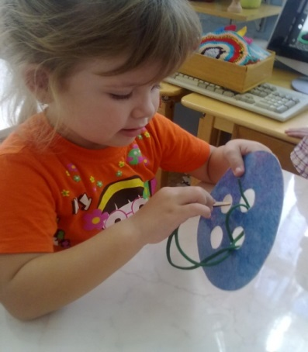
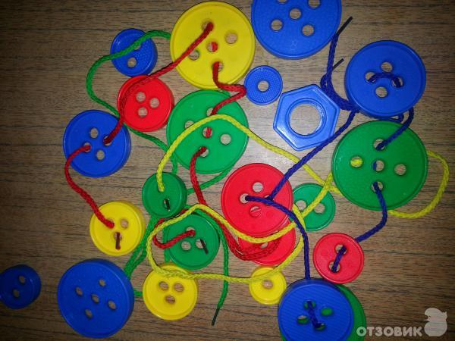
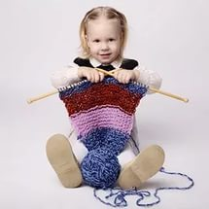
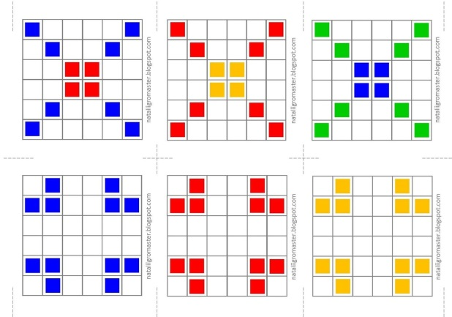
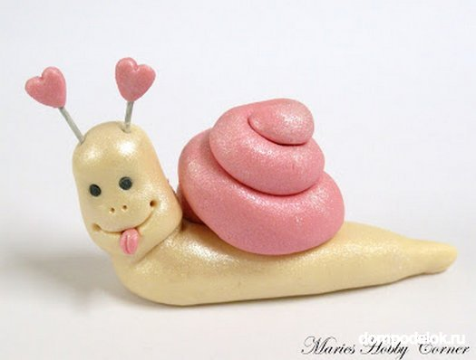
Упражнения по развитию мелкой моторики рук
Упражнение № 1. «Лепка из глины или теста».
Упражнение № 2. «Вязание крючком, спицами».
Упражнение № 3. «Пришивание пуговиц».
Упражнение №4. «Прокалывание по контуру через кальку».
Упражнение № 5. «Выкладывание узора по образцу, по орнаменту и под диктовку».

Slide 27
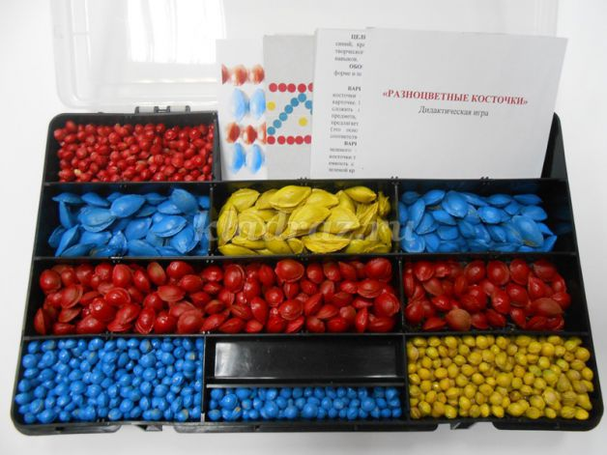
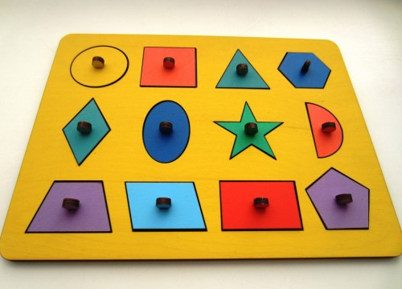
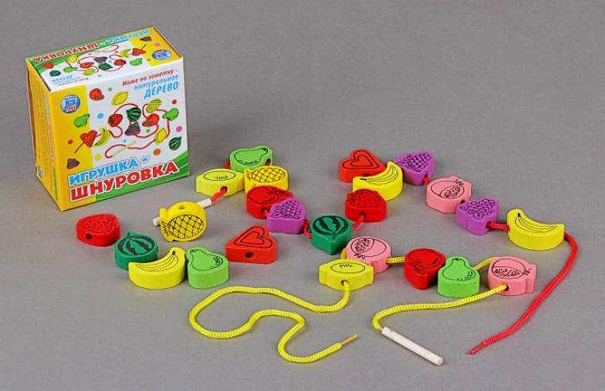
Упражнения по повышению остроты зрения
Цель: учить точно выполнять упражнения. Развивать координацию движения глаз.
Наглядный материал: лабиринты, шнурочки, ленточки, косточки, семена.
Упражнение № 1. «Нанизывание на проволоку или шну­рочек косточек, бусин на счет».
Упражнение № 2. «Совмещение по контуру двух одина­ковых предметов».
Упражнение № 3. «Вкладыши и рамки Монтессори».
Упражнение №4. «Сортировка семян тыквы, арбуза, бобов, фасоли, яблока, винограда, злаков риса, гречи, пшена».
Упражнение № 5. «Плетение косичек из ленточек разно­го цвета».
Упражнение № 6. «Шнуровка».
Упражнение № 7. «Завязывание узелков на шнурке».

Slide 28
Упражнения с «мышкой»
Сначала показываем детям, как правильно держать мышь: обхватываем её рукой и оставляем указательный палец свободным для щелчков и прокрутки колёсиком. Лучше взять настоящую мышь и наглядно показать правильное положение руки.
Упражнение № 1. «Повтори»
Упражнение № 2. «Нажми правую кнопку мыши, …»
Упражнение № 3. «Прокрути страничку»
Упражнение № 4. «Перенеси с помощью «мышки» овощи, фрукты в нужную корзинку»

Slide 29
СПАСИБО ЗА ВНИМАНИЕ

